Slide 1
Canciones

Slide 2
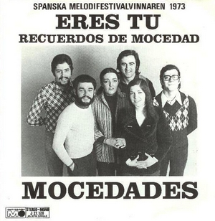
Eres tú - Mocedades
https://vibby.com/v/mJ-MflDZ5

Slide 3
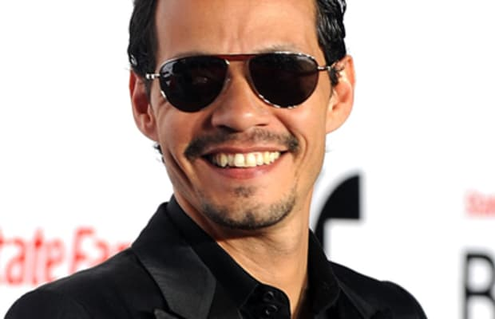
Vivir mi vida – M. Anthony
https://vibby.com/v/XyD3ExD-9

Slide 4
Mucho gusto (presentaciones)
https://vib.by/v/mkMcLFDZq

